Slide 1
Soft skills for Engineers.
Lecture 15.

Slide 2
15-MAVZU
VAQTNI BOSHQARISH, MUNOSABATLAR VA
TAFSILOTLARGA E'TIBOR.

Slide 3
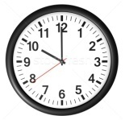
Vaqtni boshqarish ahamiyati va yo’nalishlari.
2. Munosabatlar va ish joyidagi muhit.
3. Tafsilotlarga e'tibor.
4. Nazorat savollari.
5. Foydalangan va tavsiya etilgan adabiyotlar.
Reja

Slide 4

VAQTNI BOSHQARISH (TM)– HAYOTNI BOSHQARISH
Time management

Slide 5
VAQTNI BOSHQARISH (TM)– HAYOTNI BOSHQARISH
Vaqtni boshqarish (TM) – o'z vaqtini va faoliyatini boshqarishning kompleks tizimi.
Vaqt menejeri – o'z hayotini ongli ravishda va mas'uliyatli tarzda quradigan, mazmunli maqsadlarni qo'ygan va ularga erishgan inson.

Slide 6
VAQTNI BOSHQARISH (TM)– HAYOTNI BOSHQARISH
Muvaffaqiyatlarning asosiy vositasi bizning shaxsiyatdir, shuning uchun birinchi navbatda ushbu "vosita" ning xususiyatlarini bilishi va uning doimiy rivojlanishiga intilish kerak.
TM birinchi navbatda o'z jismoniy, aqliy va ma'naviy rivojlanishiga qaratilgan ish va mashqdir.

Slide 7
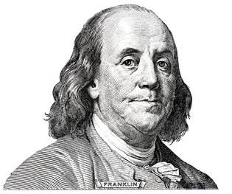
VAQT – BU PULMI?
"Vaqt hayotning mazmuni“
Benjamin Franklin.

Slide 8
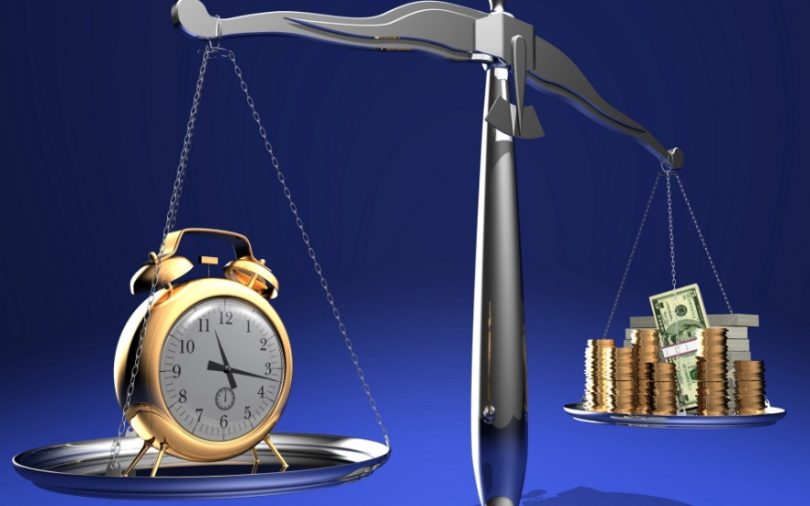
VAQT – BU PULMI?
Vaqt, boshqa resurslardan,
shu jumladan puldan farq
qiladi:
Qaytarilmas;
Ko'paytirilmaydi;
Saqlash mumkin emas;
Siz uni boshqalarga topshira olmaysiz yoki qabul qila olmaysiz;
Shunday qilib, vaqt pulga qaraganda qimmatroq – bu hayotning o'zi!

Slide 9
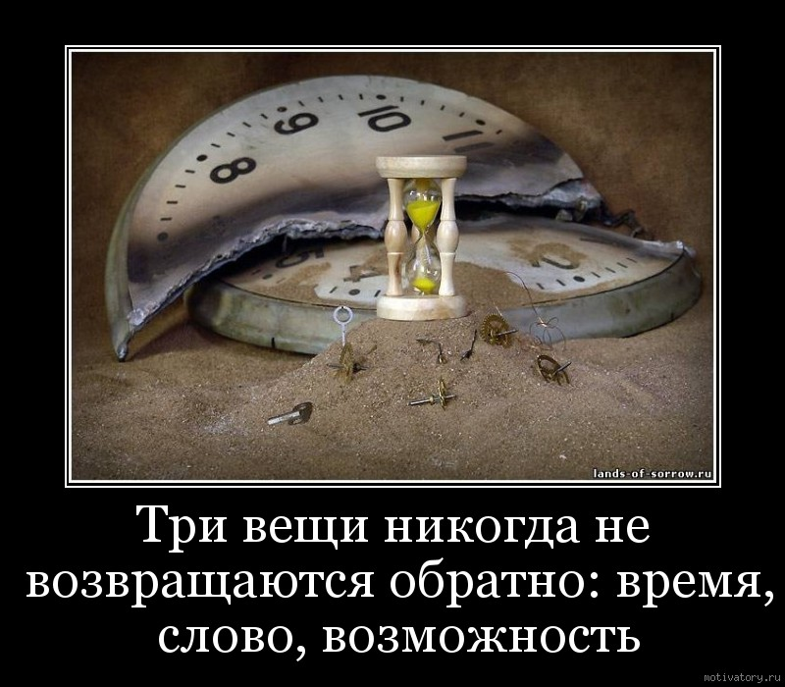
KAYTMAS: VAQT, SO’Z, IMKONIYAT

Slide 10
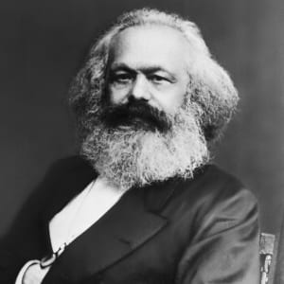
VAQT – BU PULMI?
Vaqt – bu qobiliyatlarimizni rivojlantirish uchun fazo.
K. Marks.

Slide 11
VAQT – BU MUHIM RESURS
Zamonaviy biznes o'z xodimlarining salohiyatiing (bilim, qobiliyat va tajriba) 20% dan foydlanadi (shu jumldan vaqtni etishmasligidan ).
“Biznes turlari boshqacha bo’lsada, ularning miqyosi, tuzilishi, texnologiyalari, bozorlari, boshqaruv madaniyati va vakolatidan qat'i nazar, tizim bir xil bo'lib qoladi.“
Piter Drucker
Ishlab chiqarish quvvatlari, moddiy a moliyaviy resurslardan 20% da foydalangan holda kompaniyalar nima bo’lardi?

Slide 12
BIZ TAKOMILLASHAMIZ:
MAQSADGA ERISHISH UCHUN
QO’PROQ NARSALARNI QILISHGA
OZROQ CHARCHASHGA
ISH VA HAYOT BILAN MUVOZANAT OR’NATISH UCHUN

Slide 13

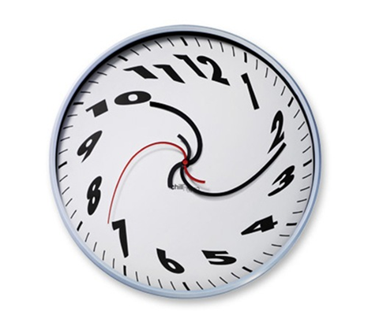
Bizga boshqacha yashashga nima to’sqinlik qilyapti?
Vaqtimiz nimaga ketyapti?
O’tgan yillarni qaytarishni iloji yo’q.
Kelayatgan yilni qanday o’tkazish esa bizga bog’liq.

Slide 14
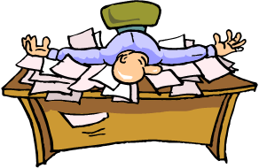

VAQT O’G’RILARI
1. Noaniq maqsadlar
2. Tashkilotchililik yetishmasliligi
3. “Yo’q” deya emaslik
4. Bo’linishlar
5. Chalg’ishlar

Slide 15
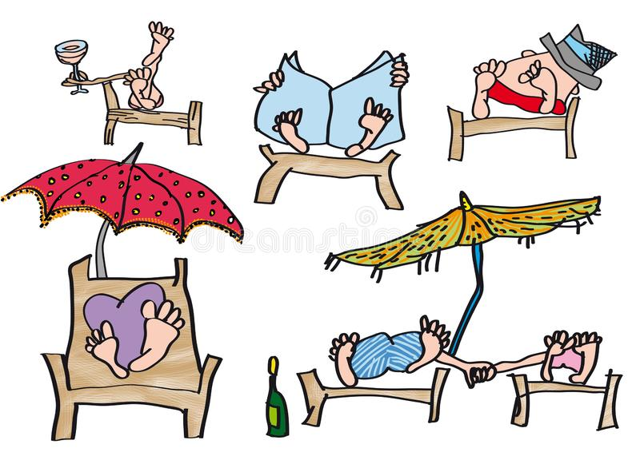
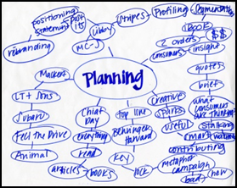
VAQT O’G’RILARI
6. Bekarchilik davrlari
7. Dam olmasdan ishlash
10. Noto’g’ri rejalashtirish
8. Juda ko’p topshiriq
9. Stress

Slide 16




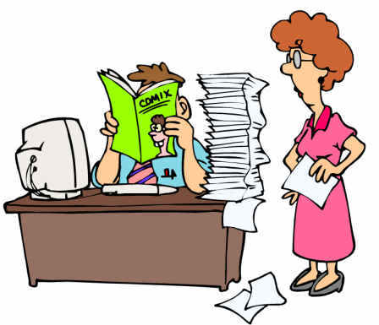
VAQT O’G’RILARI
11. Barcha ishni o’zim qilaman
12. Majlislar
13. Qog’ozlar
14. Xizmat safarlari
15. Ishga kirib ketish
Notes:
16
11. «Менеджер – это человек, который своей цели в работе добивается трудом других», а это, в сущности, и есть «делегирование». Менеджер, который не делегирует работу другим, не может быть хорошим менеджером. Причины, по которым менеджер не делегирует работу своим подчиненным, бывают различными. Самолюбие («Я могу сделать это лучше», «А что, если он сделает это лучше меня?»), боязнь ошибок, неготовность взять на себя иные, более сложные задачи (вместо дел, выполняемых с легкостью), боязнь потерять контроль, «перфекционизм», недоверие к подчиненным и прочее. Результаты этого всегда удручают, ибо все оборачивается перегруженностью работой, занятием рутинными и тривиальными делами, а до главных стратегических дел очередь не доходит.
12. Больше всего написано и рассказано о совещаниях как о самых больших “пожирателях” времени.
Любопытны результаты проведенного в США исследования о собраниях. Опрошенные (в ходе этого исследования) заявили, что совещаний слишком много, что они плохо организованы, затянуты, и что их эффективности не видно. Исследование показало, что каждый менеджер в среднем проводит на совещаниях по 10 часов в неделю, а 90% менеджеров оценивают половину этого времени как потерянную зря. Это означает, что в неделю без необходимости потрачено по 5 часов: в год это составляет целых 250 часов!
13. Предполагалось, что эра компьютеризации освободит работников от непосильного груза “бумаготворчества”, однако положение дел даже ухудшилось. Компьютеры сделали так, что теперь гора документов выглядит привлекательней и “производится” быстрее. Без долгого раздумья сообщения рассылаются во все стороны. Высший менеджмент “завален” всеми видами документов, поступающих с нижнего управленческого уровня, а тот, в свою очередь, “бомбардируется” грудой бумаг сверху!
14. Для организованных людей путешествия не должны быть «потерей» времени. Напротив, они как раз могут и сберечь время! Путешествие самолетом или другим видом транспорта даст Вам несколько часов для работы, которой ничто не мешает: работы без визитов, телефонных звонков, совещаний… Час времени без этих беспокойств можно использовать продуктивнее, чем три часа обычного труда в офисе.
15. Откладывание работы «на потом». Об этом мы поговорим немного позже.

Slide 17



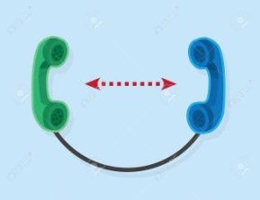




ENG KATTA VAQT O‘G’RISI – IJTIMOIY TARMOQLAR
O‘tirishlar
Kasbiy aloqa
Aloqada
Foydali aloqa
Musiqa
Imkoniyatlar
Aloqani saqlash
Vaqt o’tkazish

Slide 18
Yuqori darajadagi menejerning xizmat vaqti taqsimoti (o’rtacha holda)

Slide 19
1. Shoshilinch ishlar - vazifalar, ularning bajarilishi qat'iy belgilangan muddatda.
2. O'rta muddatli ishlar - kundalik faoliyat.
3. Shoshilinch bo'lmagan ishlar - bir muncha vaqtga qoldirilishi mumkin bo'lgan narsalar.
Menejerning ish vaqti taqsimoti (o’rtacha holda)

Slide 20
Menejer o’zi shaxsan qilish kerak
Menejerning ish vaqtida ishlarini taqsimlash (Eyzenhauer usuli)
Mutaxassis, menejerga xisobot
Muhimlilik
Yordamchi
Yordamchi,
menejer nazoratida
Shoshilinchlilik

Slide 21
Menejer ishining 6 tamoyili
Intizom
Ustuvorlikni o’rnatish (ishlarda urg’u)
Rejalashtirish (tizim yaratuvchi faoliyat)
Aniqlik va tartib
Doimo xotirada saqlash
Imkoniyat va resurslarni to’g’ri baholash

Slide 22
Vaqti boshqarish usullari
Tayyorgarlik,
Inkiroz holatlarni oldini olish,
Rejalashtirish
Inkiroz holatlar,
Shoshilich muammolar,
«Yonayotgan» loyihalar
Muhimligi
2
1
Mayda-chuydalar,
Beqarga ketgan vaqt va boshqalar
To’siqlar,
Uzilishlar,
Pochta,
Majlislar,
Telefon
4
3
Shoshilinchligi

Slide 23


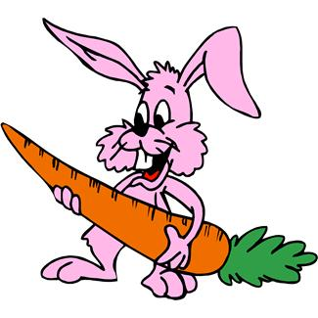

Eyzenhauer usuli
Важные
Не срочные
Важные
Срочные
Muhimlik
1
2
4
3
Не важные
Не срочные
Не важные
Срочные
Shoshilinchlik

Slide 24
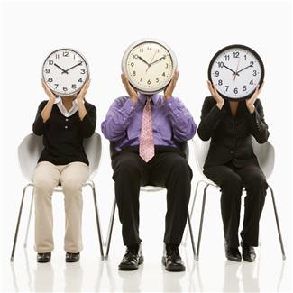
VAQTNI BOSHQARISH
USULLARI

Slide 25
VAQTNI BOSHQARISH
USULLARI
Katta, og’ir va muhim ishlar.
1. Katta, og’ir va muhim ishlarni mayda alohida olingan ishlarga ajratib bajarish.
Kun tartibiga kirgizib reja asosida bajarib borish
Nazorat qilish
Har safar bitta vazifani bajaring

Slide 26
VAQTNI BOSHQARISH
USULLARI
1. Kundalik reja tuzing
Hayotda muvaffaqiyatga erishgan kishilar reja tuzishga ko‘p vaqt ajratadi.
Kundalik reja unumdorlikni oshirish va vaqtni samarali boshqarish garovidir.

Slide 27
VAQTNI BOSHQARISH
USULLARI
2. Rejalarni qog‘ozga tushiring
Qilinadigan ishlar ro’yxati sizga xarita bo‘lib xizmat qilsinki, siz belgilangan maqsad sari yo‘ldan adashmang.

Slide 28
VAQTNI BOSHQARISH
USULLARI
3. Kechqurun reja tuzib qo‘ying.
Har kuni kechqurun ertangi kun vazifalarini belgilab oling.
Tongda turiboq, mo‘ljallangan ishlarga kirishing.

Slide 29
VAQTNI BOSHQARISH
USULLARI
4. Muhim narsalarni ajrata biling
Time-management’ning vazifasi vaqtida asosiy ishni aniqlashdan iboratdir.
Birinchi darajali vazifalarni keyingi darajadagilardan, muhim ishlarni keraksiz ishlardan ajrata biling.
Ro‘yxatdagi ishlaringiz tartibi ularning darajasiga bog‘liq bo‘lsin.

Slide 30
VAQTNI BOSHQARISH
USULLARI
5. “Yo‘q” deyishni o‘rganing
Siz uchun muhim vazifalar ro‘yxatida bo‘lmagan ishlarni rad etish va “yo‘q” deyishni o‘rganing.
6. Vaqtingizni “yeydigan” narsalardan qutuling

Slide 31

“YO‘Q” DEYISHNI O‘RGANING

Slide 32
VAQTNI BOSHQARISH
USULLARI
7. O‘z ish vaqtingiz va bo‘sh paytingizni nimalarga sarflayotganingizga e’tibor bering. Vaqtingizni “yeb” qo‘yayotgan narsalardan (yangiliklarni muhokama qilish, televizor ko‘rish) xoli bo‘lishga harakat qiling.
8. Bunday keraksiz mashg‘ulotlar ro‘yxatini tuzib, “Bularni boshqa hech qachon qilmayman” sarlavha bilan yozib qo‘ying

Slide 33
DOIMO ISHLANG
4
1
Yolda
Работайте всегда и везде!
2
Xizmat safarda
3
Beqot qolganda

Slide 34

MOTIVATSIYA
6
Мотивация
Ishga samarali kirishish
Murakkab ishdan kochmang
Mayda yokmas ishlarni bajarish

Slide 35
ENG MUHIMI
1
DAM OLING
2
MUHIM ISHLARNI AJRATING
3
REJALASHTIRING
4
Vaqtni boshqaring
5
Vaqtni teang
6
“Yoq” deyishni biling
7
Maqsadga intiling !

Slide 36
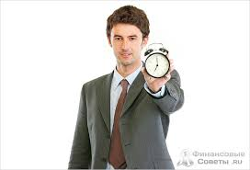
KECH KOLMANG!
Ishga, yug’ilishlarga, majlislarga, kech qolmang, bu rahbariyatga behurmatlik deb baholanishi mumkin. O’zizda aniqlilik va qolganlarga hurmatni tarbiyalash kerak. Ishlarning ro’yhatini yuriting. Barcha uchashuvlar va telefon ko’ng’iroklar vaqtini belgilab boring.

Slide 37
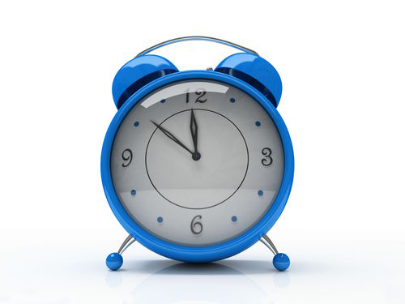
VAQT AJRATGANINGIZ UCHUN RAHMAT!

Slide 38
NAZORAT SAVOLLARI
Vaqtni boshqarish nima? Bizning hayot maqsadlarimiz bu tushuncha bilan qanday bog'liq?
Hayotga proaktiv va reaktiv yondashuvning mohiyati nima? Qaysi yondashuv muayyan shaxsni ajratib turishini qanday aniqlash mumkin?
Sizning fikringizcha, "mahalliy" maqsadlarni "majburiy" dan qanday ajratish mumkin?
Bizning qadriyatlarimizni aniqlashning qanday asosiy usullari bor?
Uzoq muddatli maqsadlaringiz xaritasini qanday tuzish mumkin?
SMART-maqsadlar nima? Ularga erishish uchun harakatlarimiz o'rtasidagi farq nima?

Slide 39
NAZORAT SAVOLLARI
SMART-maqsadlar nima? Ularga erishish uchun harakatlarimiz o'rtasidagi farq nima?
Ishdagi ustuvorliklardan foydalanishning afzalliklari qanday?
Pareto printsipi nima va uni menejerning kundalik ishlarida qo'llashning oqibatlari qanday?
Ishda ustuvorliklarni belgilashda ABC tahlilini qo'llash amaliyotini tavsiflang.
Muayyan vazifalarni birinchi darajali toifasiga kiritish to'g'risida qaror qabul qilish uchun qanday mezonlar asos bo'lishi mumkin?
Eisenhower printsipi nima va menejerga uning ishida qanday foydalanishni beradi?

Slide 40
Foydalanilgan va tavsiya
etilgan adabiyotlar
Kendra Cherry. Attitudes and Behavior in Psychology. https://www.verywellmind. com/attitudes-how-they-form-change-shape-behavior-2795897
Alison Doyle. Important Time Management Skills for Workplace Success. Examples of Effective Workplace Time Management Skills. https://thebalancecareers.com/time-management-skills-2063776
Attention to Detail: Definition and Examples. June 10, 2021 https://www.indeed.com/career-advice-careeer-development.
Азарова, О.Н. Тайм-менеджмент за 30 минут. – Ростов-на-Дону: Феникс, 2007. – 160 с.

Slide 41
Foydalanilgan va tavsiya
etilgan adabiyotlar
Архангельский Г.А., Бехтерев С.В., Лукашенко М.А., Телегина Т.В. Тайм-менеджмент: Уч. пос. для вузов / под ред. Г.А. Архангельского. - М.: Маркет ДС, 2008.
Архангельский, Г. А. Организация времени: от личной эффективности к развитию фирмы / Г. А. Архангельский. - 2-е изд. - Санкт-Петербург : Питер, 2015. - 442 с.
Берд, П. Тайм-менеджмент: планирование и контроль времени / Полли Берд. - пер. с англ. К. Ткаченко. - М.: ФАИР-Пресс, 2011. - 288 с.
Вронский А. И. Как управлять своим временем/ А. И. Вронский; худож.-оформ. А. Киричёк. — Ростов н/Д: Феникс, 2007. — 224 с.

Slide 42
Foydalanilgan va tavsiya
etilgan adabiyotlar
Гупалов, В.К. Управление рабочим временем на предприятии. – М.: Полярис, 2001. – 192 с.
Друкер П.Ф. Задачи менеджмента в XXI веке / Пер. с англ.: Уч. пос. - М.: Издательский дом “Вильямс”, 2012. - 327 с.
Калинин, С.И. Тайм-менеджмент: практикум по управлению временем. – СПб.: Речь, 2006. – 341 с.
Кеннеди, Д. Жесткий тайм-менеджмент: Возьмите свою жизнь под контроль. / Д. Кеннеди. - М.: Альпина Паблишер, 2016. - 199 c.
Кови, С. Семь навыков высокоэффективных людей. – М.: Омега-Л, 2005. – 114 с.

Slide 43
Foydalanilgan va tavsiya
etilgan adabiyotlar
Сидорова, Н.А. Тайм-менеджмент: Создание оптимального расписания дня и эффективная организация рабочего процесса / Н.А. Сидорова. - М.: Дашков и К, 2013. - 220 c.
Стрелкова, Л.В. Тайм-менеджмент. Учебное пособие / Л.В. Стрелкова, Ю.А. Макушева. - М.: Юнити, 2018. - 352 c.
Ягер, Д. Творческое управление временем в новом веке. – М.: Альпина-паблишер, 2005. – 174 с.

Slide 44
Savollar, qo’shimchalar, e’tirozlar, takliflar?

Slide 45
E’tiboringiz uchun rahmat!

